Slide 1

Машинное Обучение
Лекция 4.02
Где мы изучаем историю свёрточных нейронных сетей для классификации изображений
Докладчик
Долганов Антон

Slide 2

В предыдущей лекции
Про изображения
Картинки – не таблички
Простые картинки сводятся к табличкам
Свертки дают разную информацию в зависимости от весов
Old School - ищем углы на изображениях
Old School – признаки на фильтрах Хаара
Про нейронки
Отдаем инженерию признаков на откуп модели
Нейроны, Weights и Bias, Функции Активации
Градиентный спуск (стохастический – скармливаем данные по batch)
Полносвязные нейронки «Хорошо запоминают»
Сверточные нейронки «Обучаемые» Фильтры «Хорошо извлекают Признаки»
Pooling – для «уменьшение» размера
ВСЕГО ЛИШЬ ОЧЕНЬ СЛОЖНАЯ ФУНКЦИЯ (Матричное умножение+нелинейные функции)

Slide 3
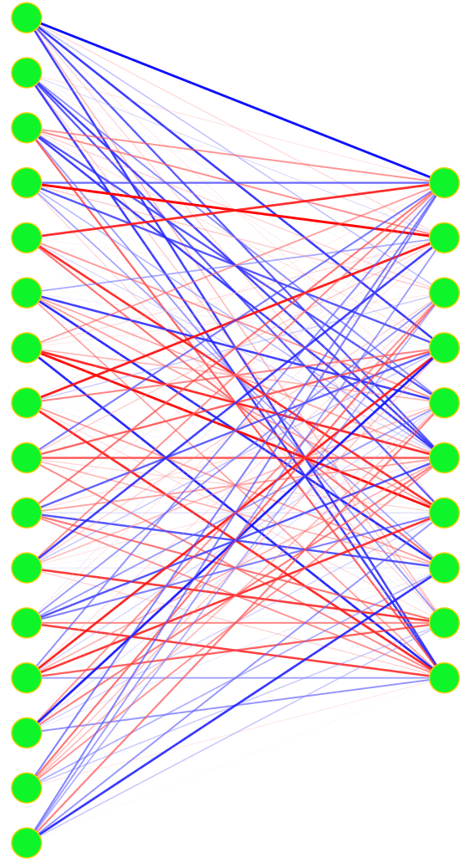
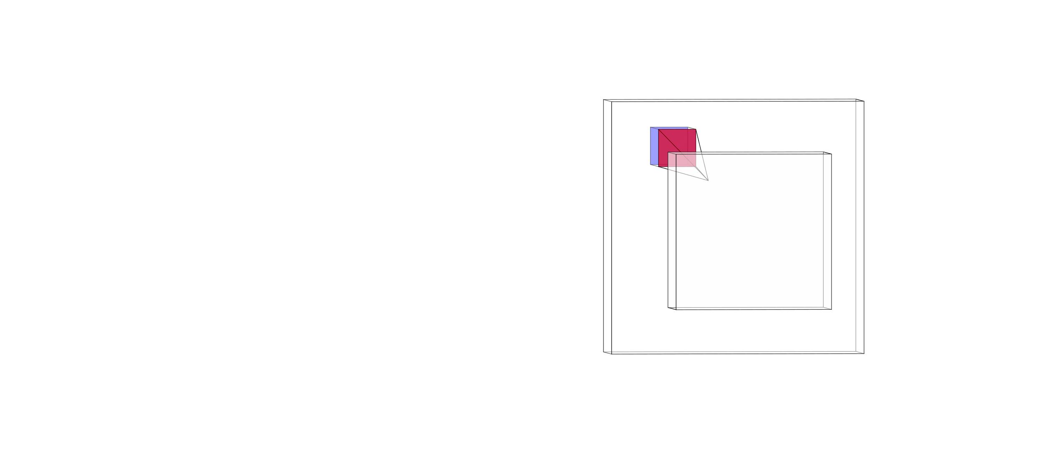
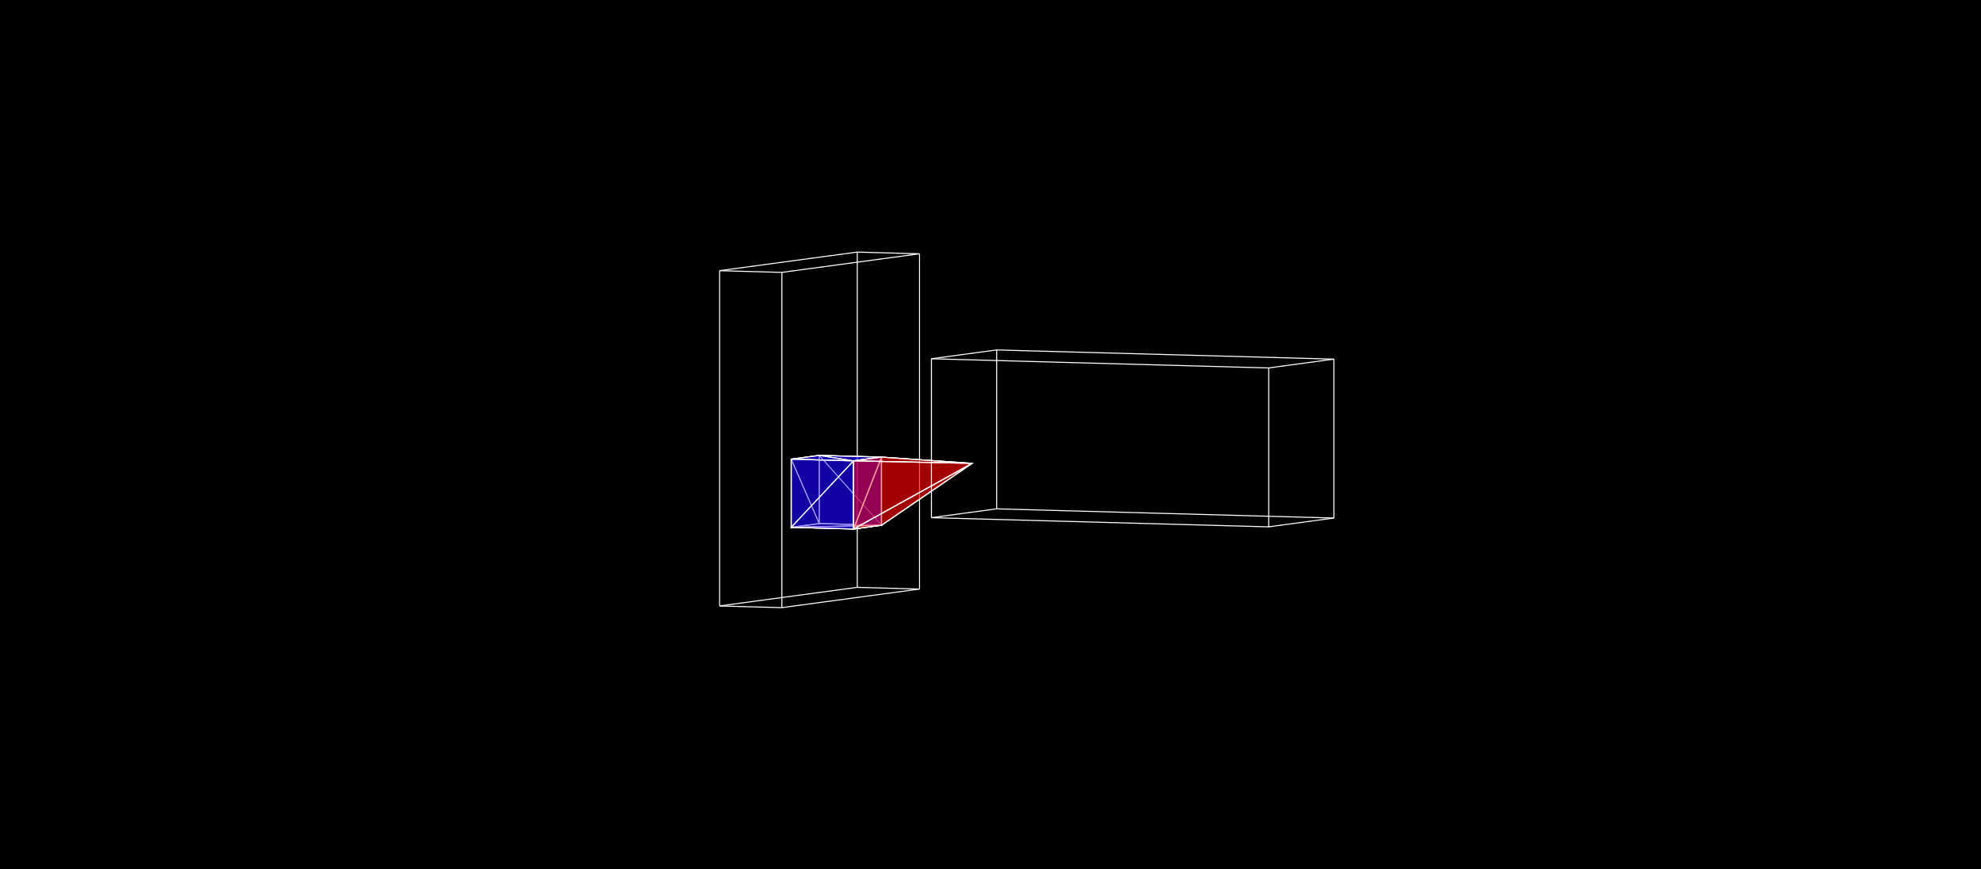
.
Нейронные Сети: Слои

Slide 4
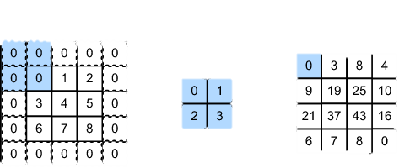
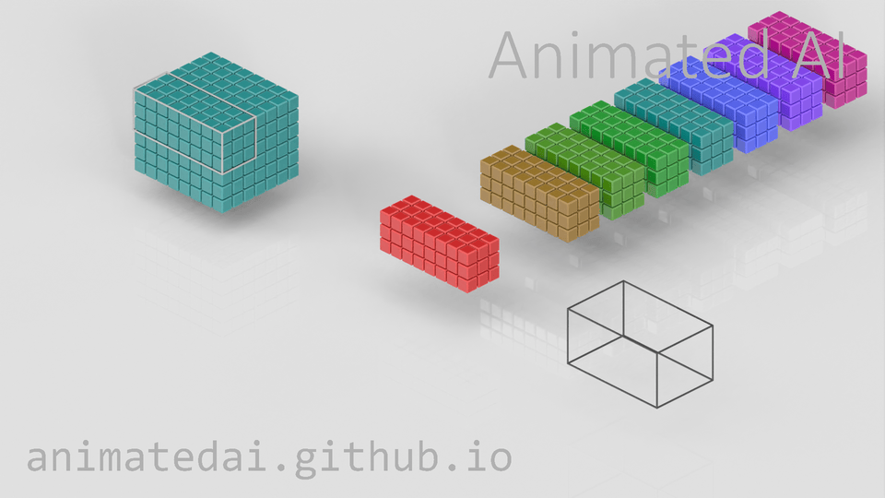
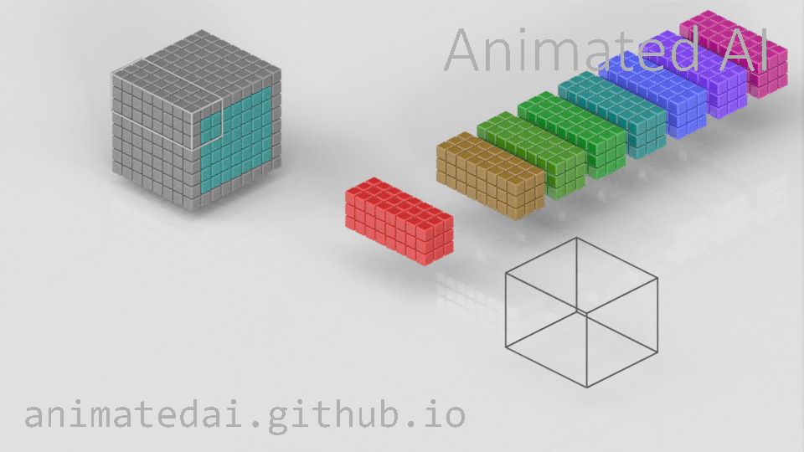
.
Недосказанные детали про свёртки
Padding Заполнение
https://animatedai.github.io/

Slide 5
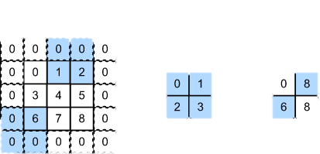

.
Недосказанные детали про свёртки
Stride Шаг
https://animatedai.github.io/

Slide 6

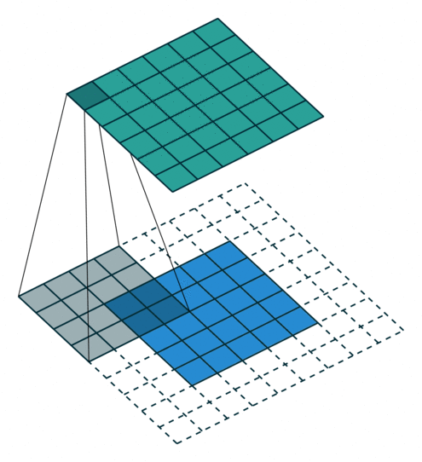



.
Недосказанные детали про свёртки
Размер Выхода
$$H_{out}=\left\lfloor \frac{H_{in}+2×padding\left[0\right]−dilation\left[0\right]×\left(kernel_size[0]−1\right)−1}{stride[0]}+1\right\rfloor$$
$$W_{out}=\left\lfloor \frac{W_{in}+2×padding\left[1\right]−dilation\left[1\right]×\left(kernel_size[1]−1\right)−1}{stride[1]}+1\right\rfloor$$
https://github.com/vdumoulin/conv_arithmetic/blob/master/README.md

Slide 7
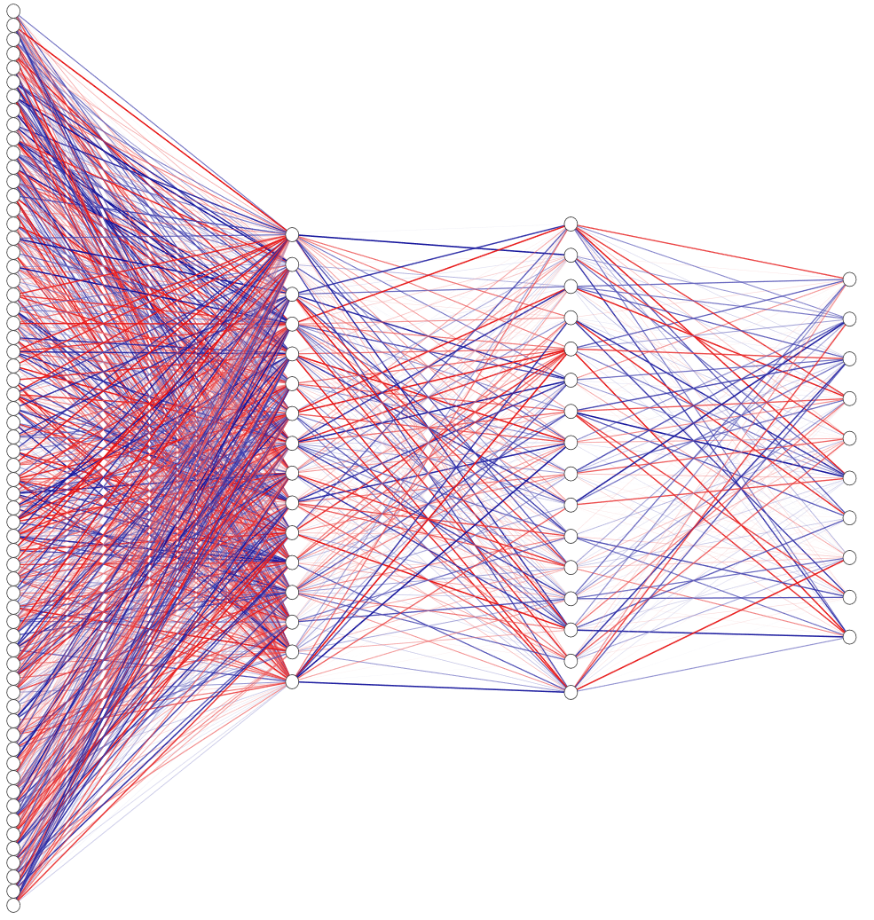
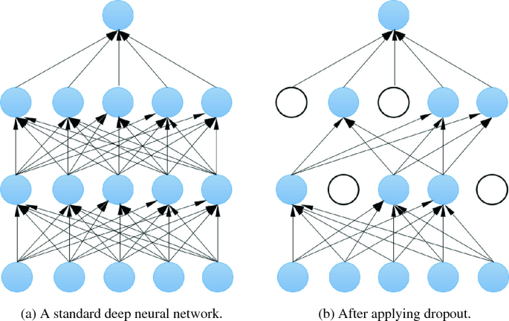
.
Недосказанные детали про свёртки
Борьба с переобучением: Dropout
«У нас незаменимых людей нет»

Slide 8
Содержание
LeNet-5
AlexNet
VGG
GoogLeNet
ResNet
MobileNet

Slide 9
Содержание
LeNet-5
AlexNet
VGG
GoogLeNet
ResNet
MobileNet

Slide 10
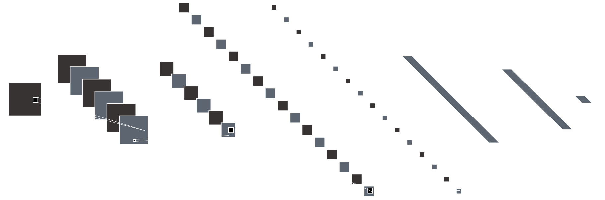









LeNet-5
.
2 сверточных слоя ($5×5$)
2 слоя pooling (усреднение)
3 полносвязных слоя
Функции активации
Сигмоид
Тангенс Гиперболический
$10$
$32×32×$1
$84$
$28×28×$6
$120$
$14×14×$6
$10×10×$16
$5×5×$16
~60 тыс. параметров
LeCun, Y.; Boser, B.; Denker, J. S.; Henderson, D.; Howard, R. E.; Hubbard, W.; Jackel, L. D. (December 1989). "Backpropagation Applied to Handwritten Zip Code Recognition". Neural Computation. 1 (4): 541–551.

Slide 11
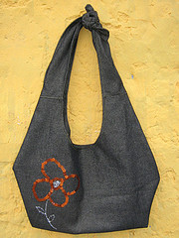
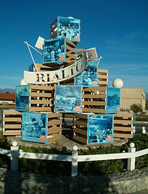
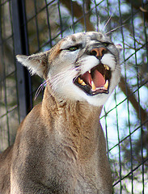
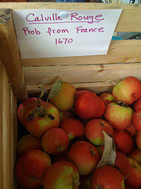
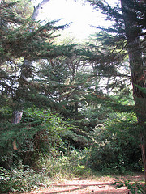
ImageNet
.
Всего изображений : >14 000 000
Изображений с тренировочными рамками: > 1 000 000
Всего подклассов : >21000
Высокое Разрешение (а не эти ваши 28*28 и 32*32)
http://www.image-net.org/

Slide 12
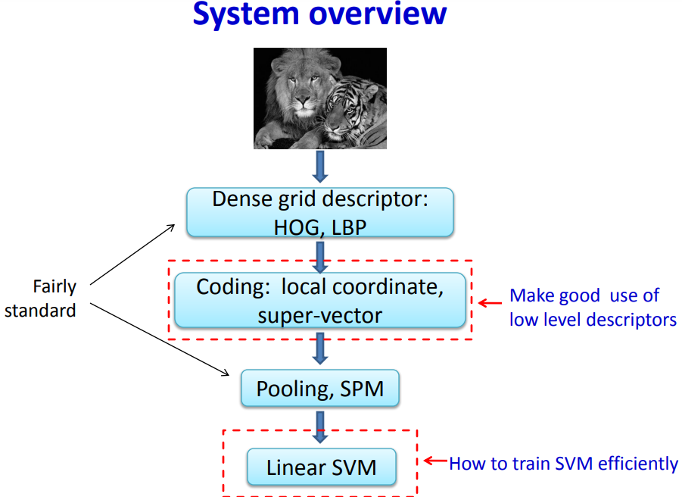
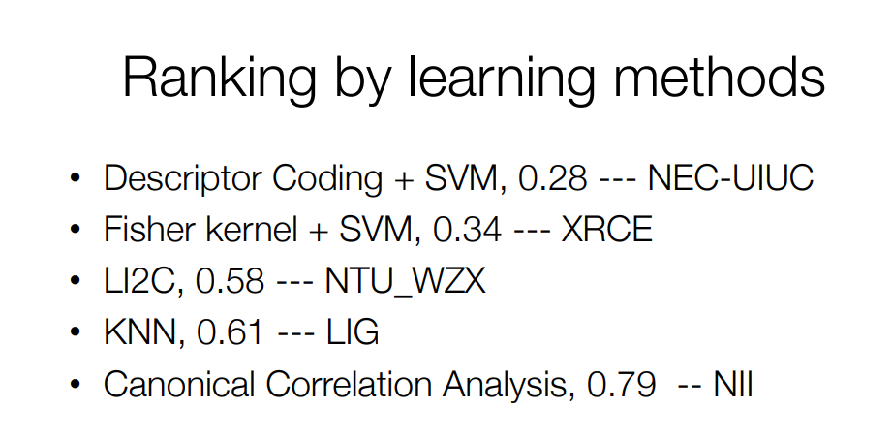
ImageNet Large Scale Visual Recognition Challenge
.
https://image-net.org/challenges/LSVRC/2011/

Slide 13
Содержание
LeNet-5
AlexNet
VGG
GoogLeNet
ResNet
MobileNet

Slide 14
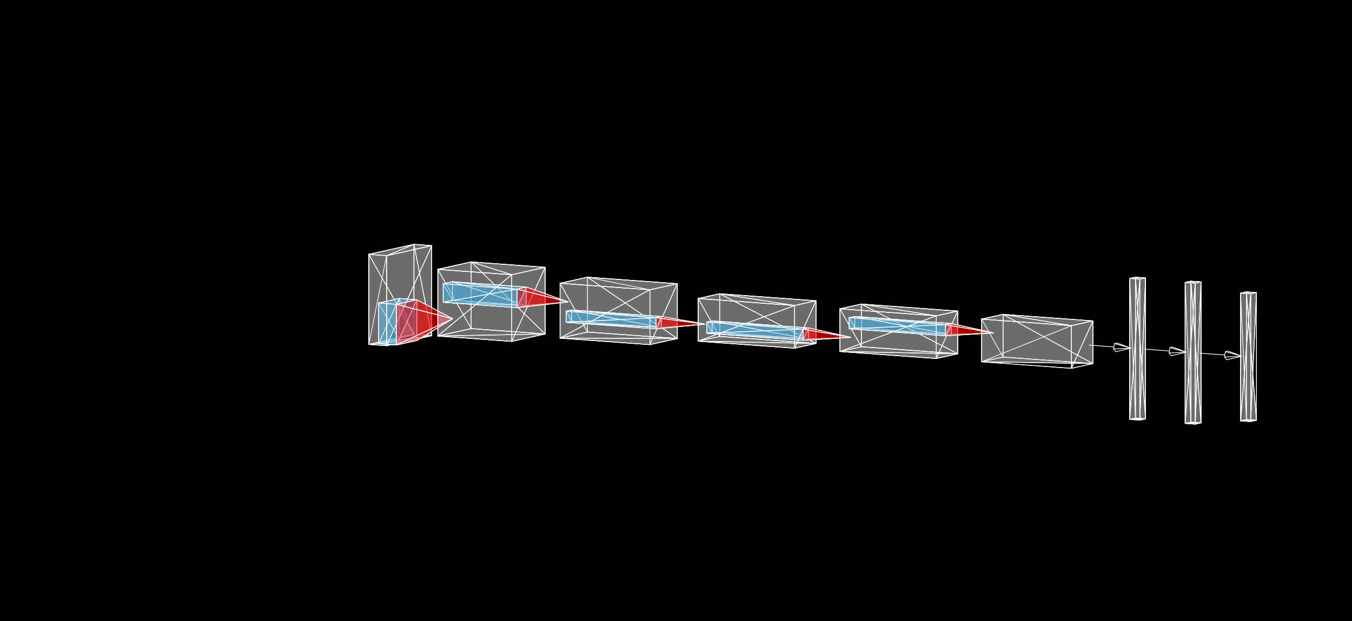
















AlexNet
.
5 сверточных слоев
3 pooling слоя (Max)
3 полносвязных слоя
$227×227×$3
$55×55×$96
$13×13×$384
Padding
Stride
Overlapping pooling
$27×27×$256
$13×13×$384
$13×13×$256
$$11×11$$
Stride =4
$$5×5$$
Stride =2
$$3×3$$
Padding same
$9216$
ReLU
Dropout
$$3×3$$
MaxPool
Stride = 2
$$3×3$$
MaxPool
Stride = 2
$$3×3$$
MaxPool
Stride = 2
$4096$
$4096$
$1000$
GPU
60 миллионов параметров
AlexNet | ILSVRC Competition – 2012 (Winner) | Top-5 Error Rate – 16.42%

Slide 15
Содержание
Архитектуры для Классификации Изображений. Долганов Антон Юрьевич
LeNet-5
AlexNet
VGG
GoogLeNet
ResNet
MobileNet

Slide 16
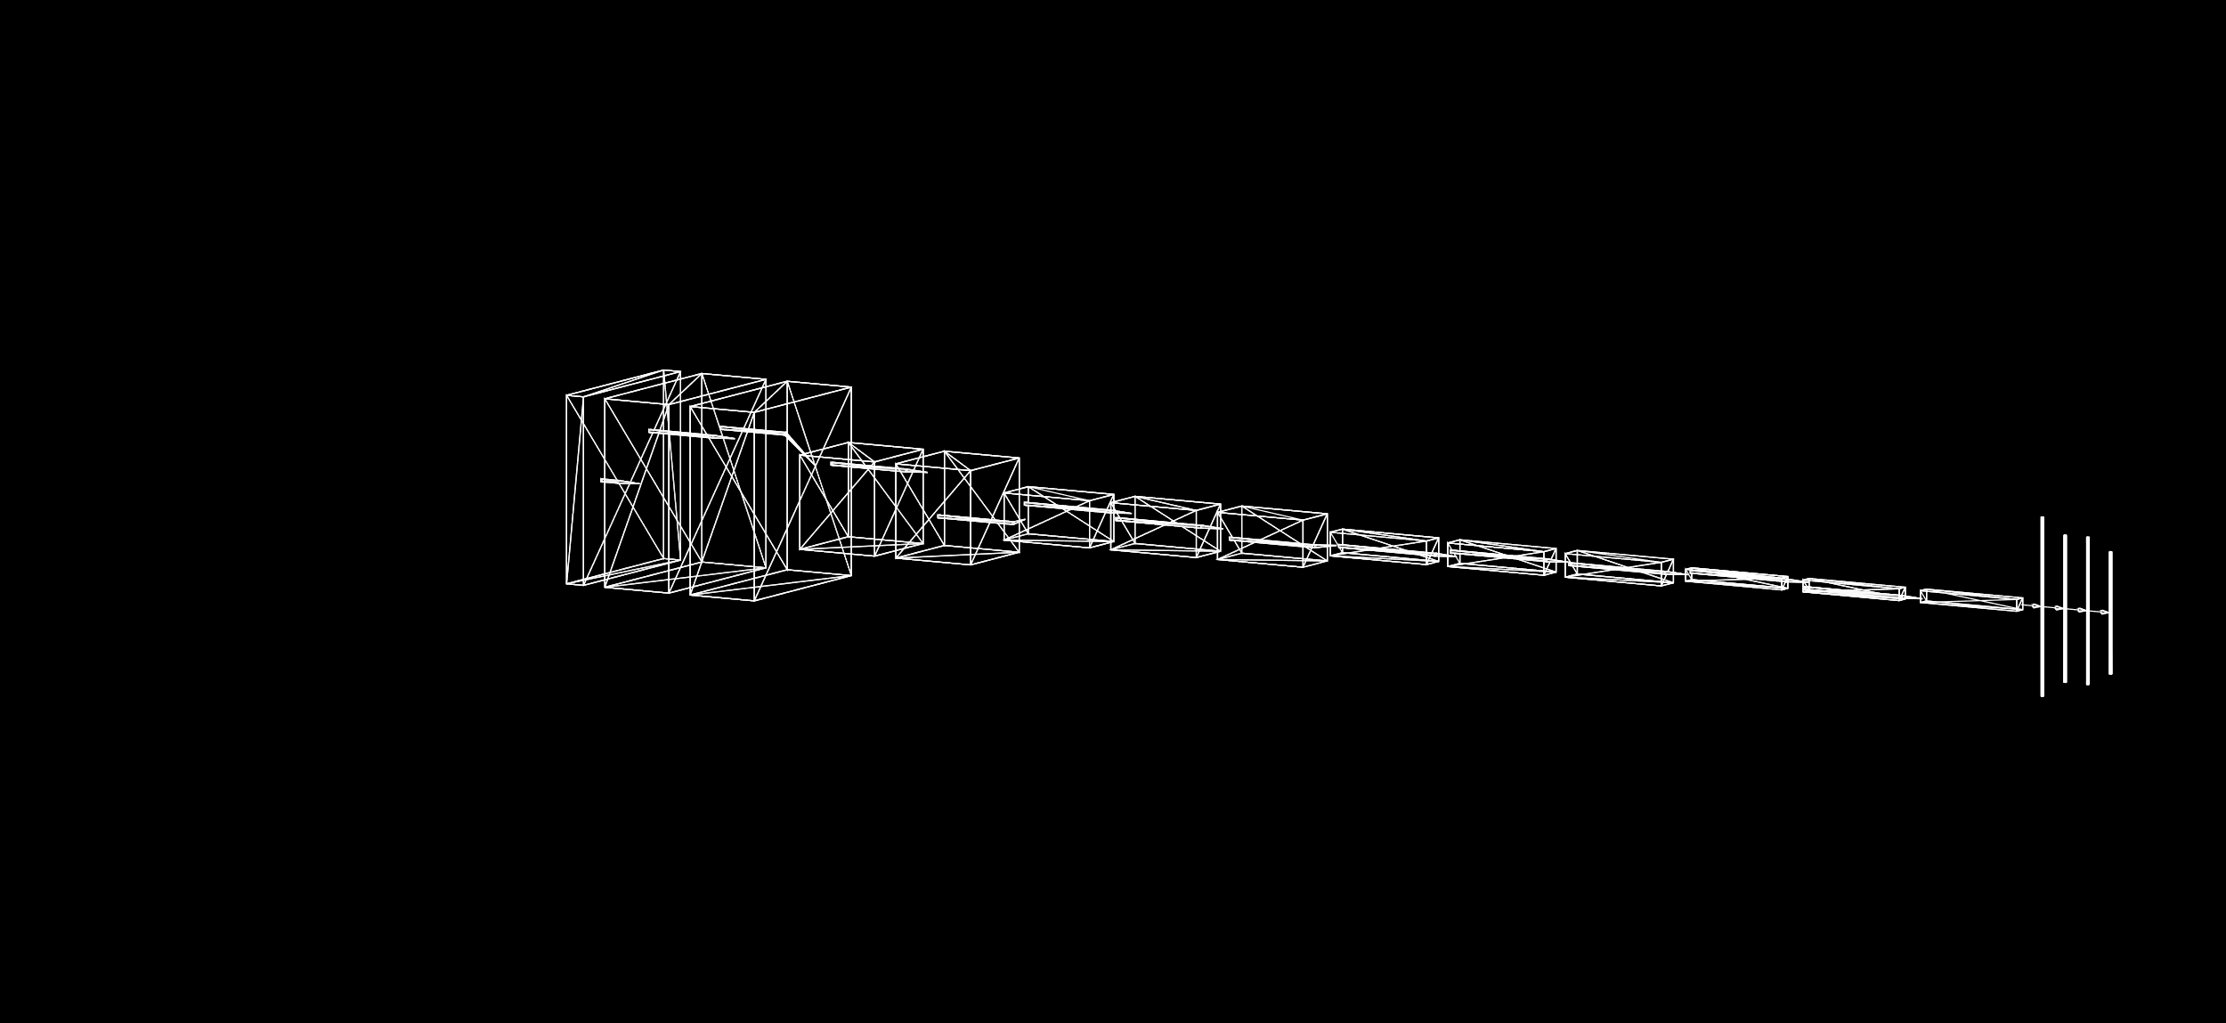
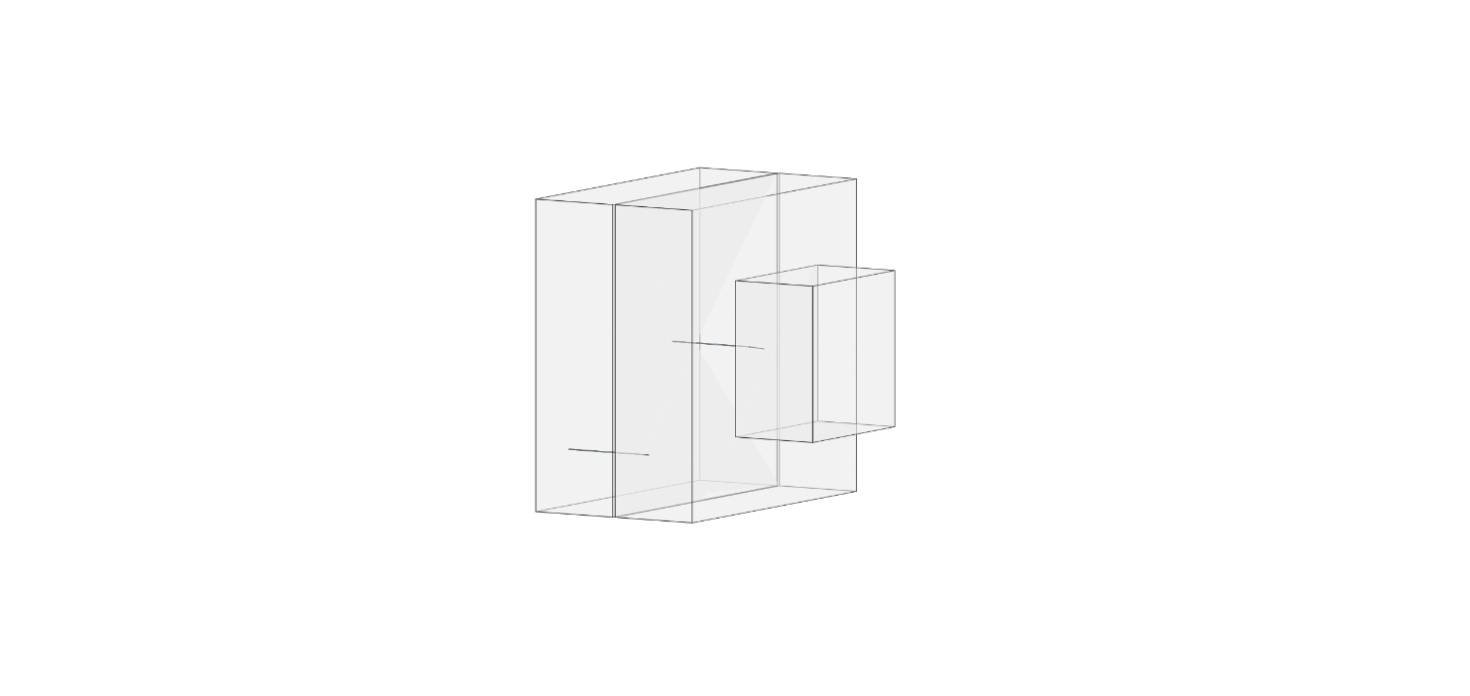























VGG Visual Geometry Group
.
Oxford
$224×224×$3
$25088$
$1000$
$224×224×$64
$112×112×$128
$56×56×$256
$$28×28×512$$
$$14×14×512$$
$$224×224×64$$
$112×112×$128
$56×56×$256
$$28×28×512$$
$$14×14×512$$
$4096$
$112×112×$64
$56×56×$128
$56×56×$256
$$28×28×512$$
$$14×14×512$$
$4096$
Только свертки 3 x 3
Padding same
$28×28×$256
$$14×14×512$$
$$7×7×512$$
Мах Pooling 2 x 2
Dropout
138+ миллионов параметров
VGG-16 | ILSVRC Competition – 2014 (Runners-Up) | Top-5 Error Rate – 7.3%

Slide 17
Содержание
LeNet-5
AlexNet
VGG
GoogLeNet
ResNet
MobileNet

Slide 18

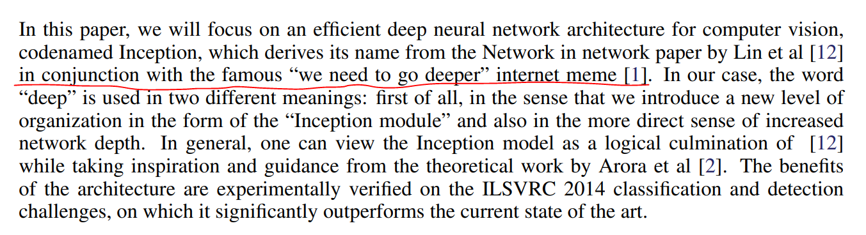
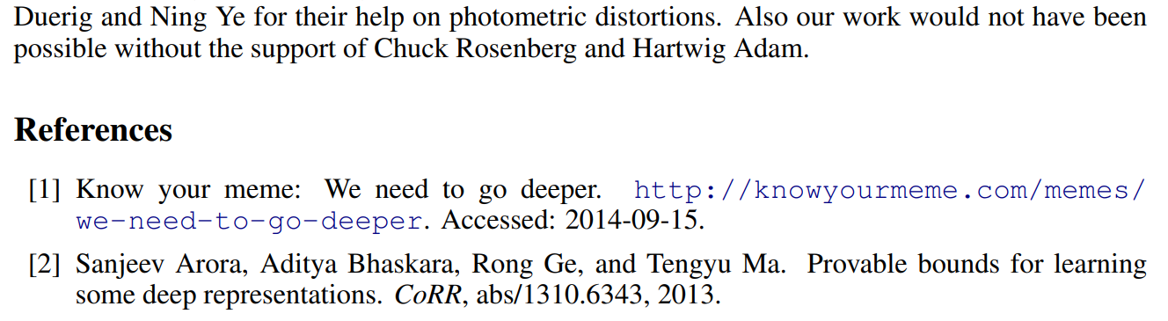
GoogLeNet или Inception v1
.
https://arxiv.org/pdf/1409.4842.pdf
Szegedy, Christian, Wei Liu, Yangqing Jia, Pierre Sermanet, Scott Reed, Dragomir Anguelov, Dumitru Erhan, Vincent Vanhoucke, and Andrew Rabinovich. "Going deeper with convolutions." In Proceedings of the IEEE conference on computer vision and pattern recognition, pp. 1-9. 2015.

Slide 19
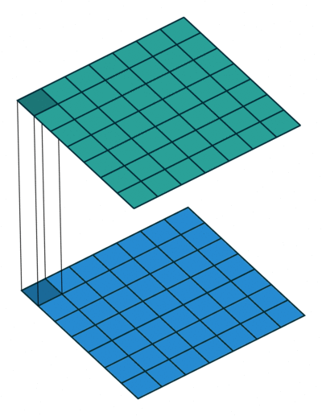
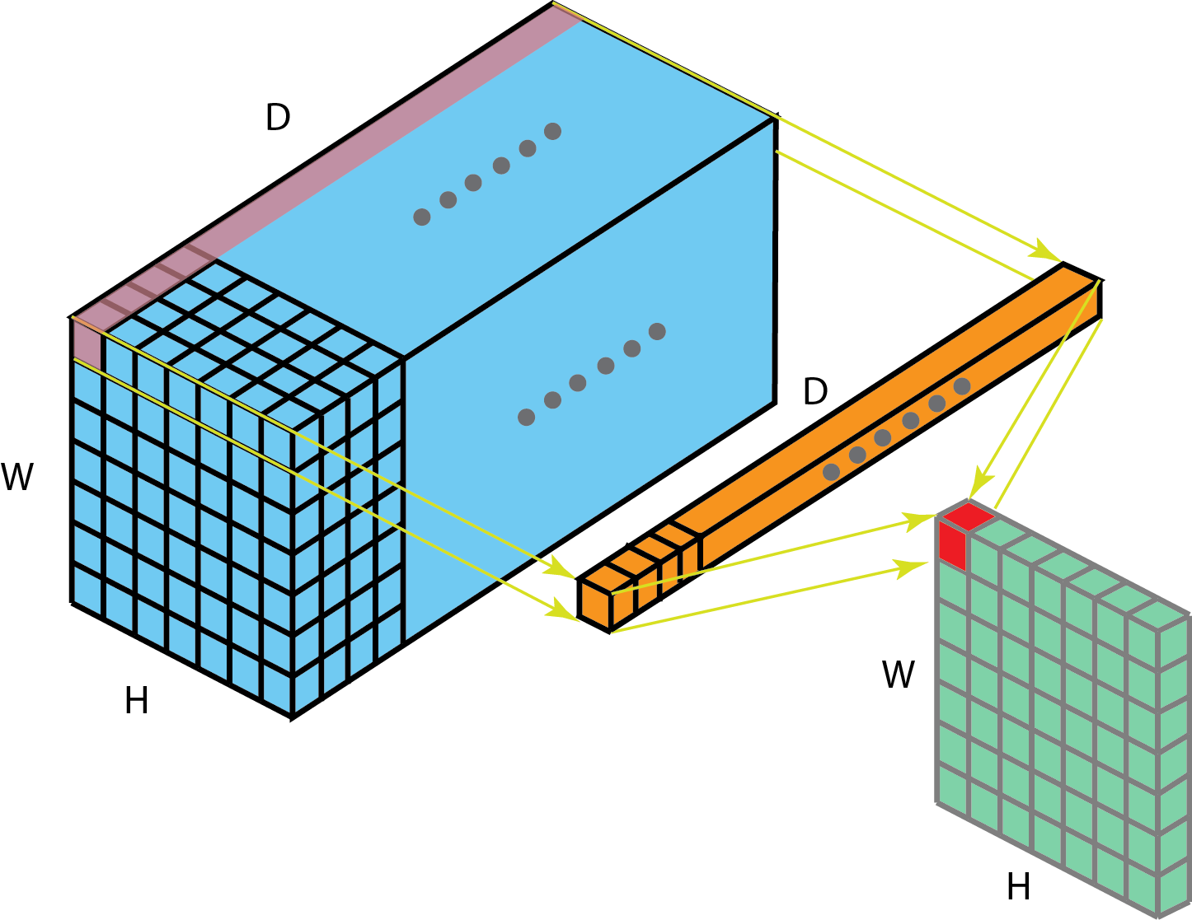
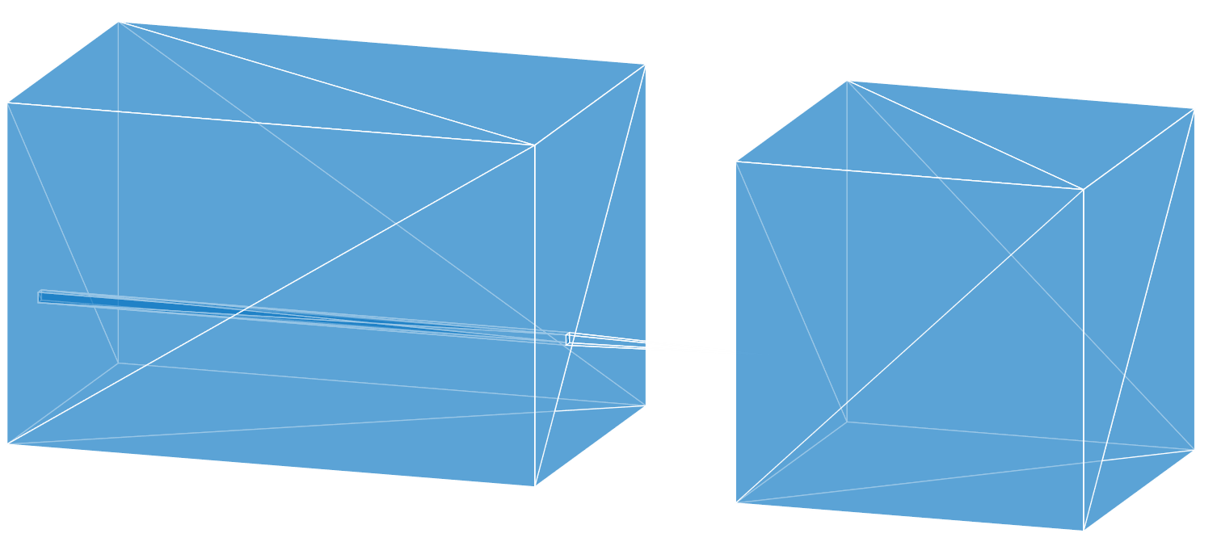



Свертка 1 x 1
.
$$28×28×256$$
$$28×28×32$$
$$32 : 1×1×256$$
Свертка не по пространству, а по «каналам»
Networks in Networks / Сети внутри Сетей

Slide 20




“Зачем выбирать размер фильтра?”
.
1 $×$ 1
3 $×$ 3
same
64
5 $×$ 5
same
128
28
32
32
28
28 $×$ 28 $×$ 192
MAX-POOL
https://www.coursera.org/learn/convolutional-neural-networks

Slide 21
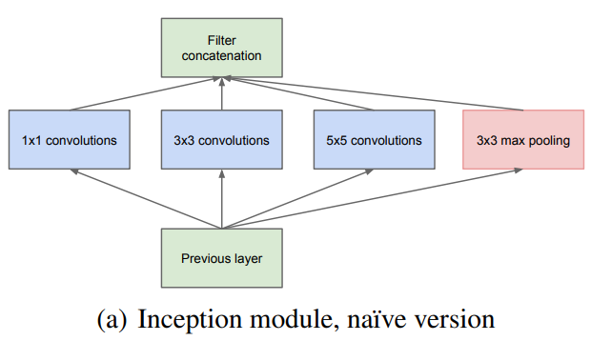
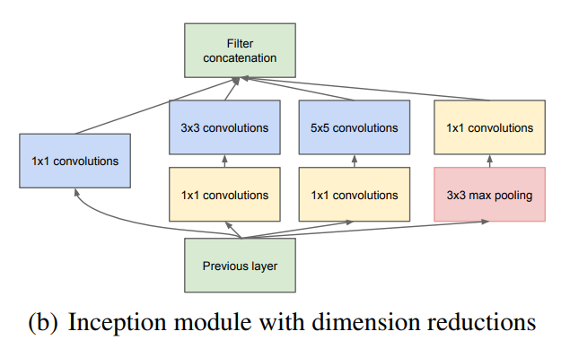
Inception Модули
.
https://arxiv.org/pdf/1409.4842.pdf

Slide 22
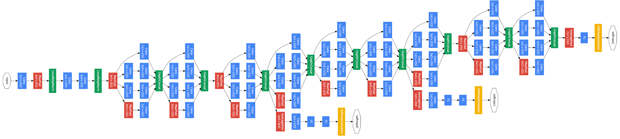
GoogLeNet или Inception v1
.
22 слоя
Стандартные слои Свертки + pooling
Inception Слои
Вспомогательные классификаторы (auxiliary)
$$total_loss = real_loss + 0.3 ∗ aux_loss_1 + 0.3 ∗ aux_loss_2$$
6.8 миллионов параметров
Inception V1 (GoogLeNet) | ILSVRC Competition – 2014 (Winner) | Top-5 Error Rate – 6.67%

Slide 23
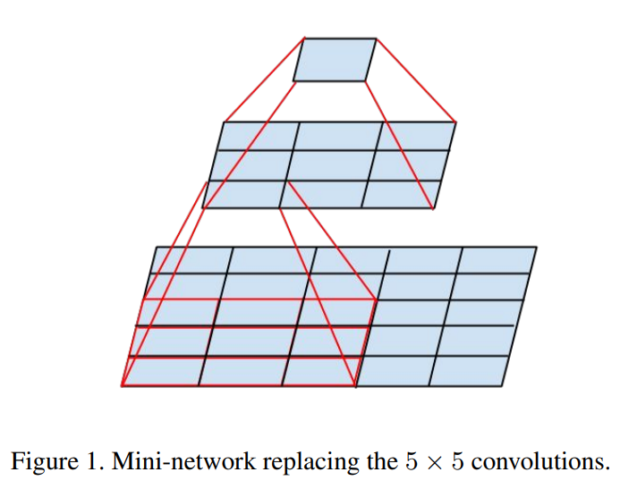
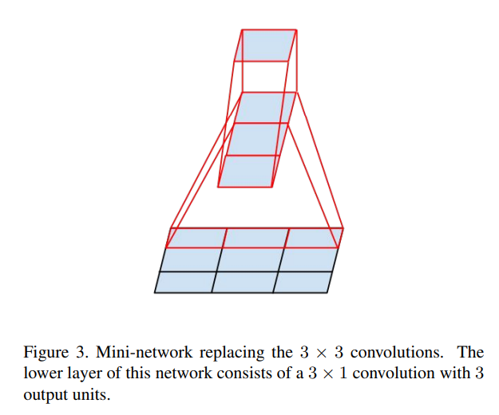
Идеи для улучшения
.
Свертки 5x5 в 2.78 раз более «дорогие» чем свертки 3x3
На 33% дешевле чем просто свертка 3x3
https://arxiv.org/pdf/1512.00567v3.pdf
Szegedy, Christian, Vincent Vanhoucke, Sergey Ioffe, Jon Shlens, and Zbigniew Wojna. "Rethinking the inception architecture for computer vision." In Proceedings of the IEEE conference on computer vision and pattern recognition, pp. 2818-2826. 2016.

Slide 24
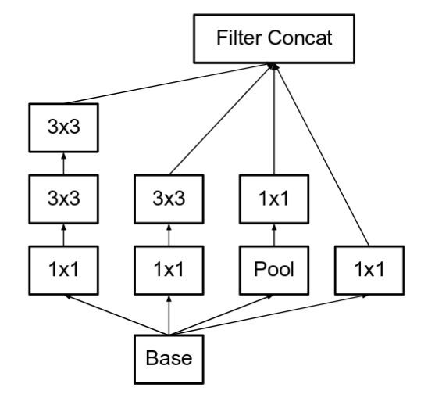
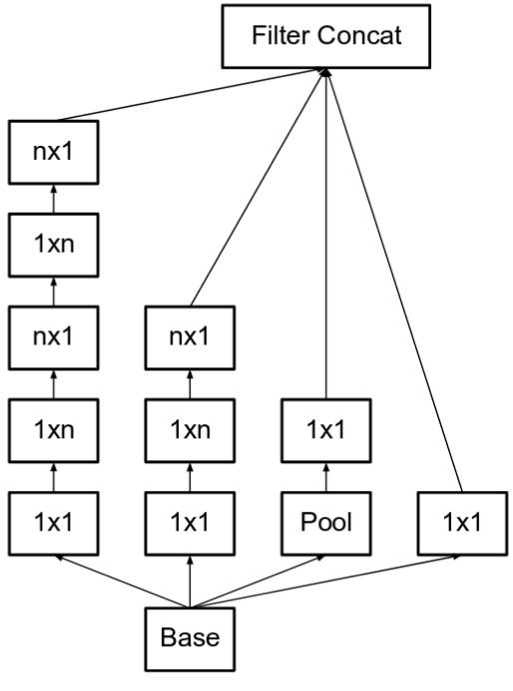
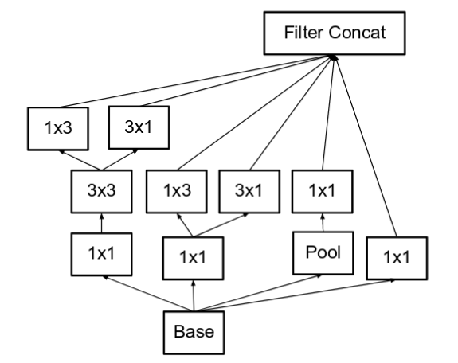
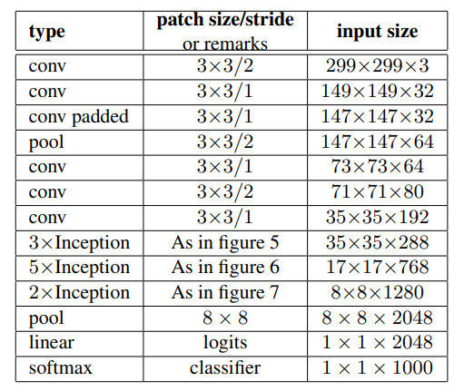
Inception v2
.
A
B
C
A: свертка 5x5 как две свертки 3x3.
B: свертка 5x5 как две свертки 3x3, которые как 1x3 и 3x1 последовательно.
С: Делаем модуль Inception шире.
42 слоя, но всего лишь в 2,5 раза более затратно по вычислительным ресурсам
https://arxiv.org/pdf/1512.00567v3.pdf

Slide 25

Inception v3
.
Inception v2 +
RMSProp
По «умному» считаем свертки 7x7
BatchNorm во вспомогательных классификаторах
Label Smoothing
BatchNorm
Стандартизируем выходы скрытых слоев на мини-выборке
$$\text{Label} \text{Smoothing}$$
$$q^{′}\left(k | x\right)=\left(1−ε\right)δ_{k,y}+\frac{ε}{K}$$
23.8+ миллиона параметров
Inception v3 | ILSVRC Competition – 2015 (Runners-Up) | Top-5 Error Rate > 3.57% (<4%)
https://arxiv.org/pdf/1512.00567v3.pdf

Slide 26

BatchNorm
.
При обучении
$$batch_{norm}= gamma ∗\frac{\left(batch − mean\left(batch\right)\right)}{\sqrt{var\left(batch\right)+ epsilon}} + beta$$
При использовании
$$moving_mean = moving_mean ∗ momentum + mean(batch) ∗ (1 − momentum)$$
$$moving_var = moving_var ∗ momentum + var(batch) ∗ (1 − momentum)$$
https://www.tensorflow.org/api_docs/python/tf/keras/layers/BatchNormalization

Slide 27
Содержание
LeNet-5
AlexNet
VGG
GoogLeNet
ResNet
MobileNet

Slide 28


























Вспомним про Градиенты
.
$$y$$
$$\text{w}N$$
$∇\text{L}\text{(}\text{w}\text{0}\text{,}$ $\text{b}\text{0}\text{,}$ $\text{w}\text{1}\text{,}$ $\text{b}\text{1}\text{,}$ $\text{w}\text{2}\text{,}$ $\text{b}\text{2}\text{)}$
$$x_{}^{(N−1)}$$
$$x_{}^{(N)}$$
$$\text{b}N$$
$$\text{O}\text{шибка}→\text{L}\text{0}\text{=(}x_{}^{(N)}\text{−}y\text{)}\text{2}$$
backpropagation
$x_{}^{(N)}=σ(\text{w}N$ $x_{}^{(N−1)}+\text{b}N)=σ(z_{}^{(N)})$
$${\text{w}}_{N−1}$$
$${\text{b}}_{N−1}$$
$z_{}^{\left(N\right)}=$ $\text{w}N$ $x_{}^{(N−1)}+\text{b}N$
$$\frac{∂\text{L}\text{0}}{∂\text{w}N}=\frac{∂z_{}^{\left(N\right)}}{∂\text{w}N}\frac{∂x_{}^{(N)}}{∂z_{}^{\left(N\right)}}\frac{∂\text{L}\text{0}}{∂x_{}^{(N)}}$$
$=x_{}^{(N−1)}σ′(z_{}^{(N)})$ $2\text{(}x_{}^{(N)}\text{−}y\text{)}$
$$\text{w}N$$
$$x_{}^{(N−1)}$$
$$\text{b}N$$
$$\frac{∂\text{L}\text{0}}{∂x_{}^{(N)}}=2\text{(}x_{}^{(N)}\text{−}y\text{)}$$
$$\frac{∂x_{}^{(N)}}{∂z_{}^{\left(N\right)}}=σ′(z_{}^{(N)})$$
$$\frac{∂z_{}^{\left(N\right)}}{∂\text{w}N}=x_{}^{(N−1)}$$
$$z_{}^{\left(N\right)}$$
$$\frac{∂\text{L}\text{0}}{∂\text{b}N}=\frac{∂z_{}^{\left(N\right)}}{∂\text{b}N}\frac{∂x_{}^{(N)}}{∂z_{}^{\left(N\right)}}\frac{∂\text{L}\text{0}}{∂x_{}^{(N)}}$$
$$=σ′(z_{}^{(N)})2\text{(}x_{}^{(N)}\text{−}y\text{)}$$
$$y$$
$$x_{}^{(N)}$$
$$\frac{∂\text{L}\text{0}}{∂x_{}^{(N−1)}}=\frac{∂z_{}^{\left(N\right)}}{∂x_{}^{(N−1)}}\frac{∂x_{}^{(N)}}{∂z_{}^{\left(N\right)}}\frac{∂\text{L}\text{0}}{∂x_{}^{(N)}}$$
$$=\text{w}Nσ′(z_{}^{(N)})2\text{(}x_{}^{(N)}\text{−}y\text{)}$$
$$\text{L}\text{0}$$

Slide 29




Vanishing Gradient Problem
.
Затухающие Градиенты
$${0.9}^{100}$$
$$\sim 0.00002656139$$
Взрывающиеся Градиенты
Exploding Gradient Problem
$${1.1}^{100}$$
$$\sim 13780.6123398$$

Slide 30
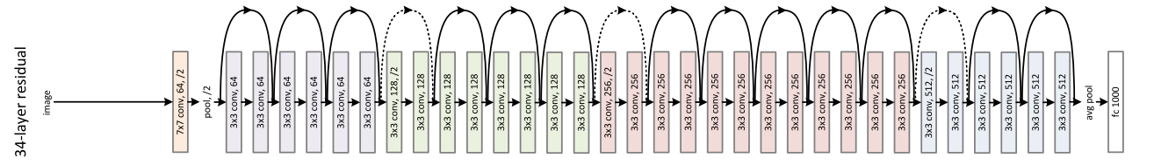
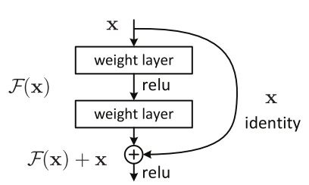
ResNet Residual Networks
.
Microsoft Research
остаточные блоки и пропуски слоев
(34/50/101/152) слоя
23/25 миллиона параметров
He, Kaiming, Xiangyu Zhang, Shaoqing Ren, and Jian Sun. "Deep residual learning for image recognition." In Proceedings of the IEEE conference on computer vision and pattern recognition, pp. 770-778. 2016.
ResNet | ILSVRC Competition – 2015 (Winner) | Top-5 Error Rate – 3.56%

Slide 31
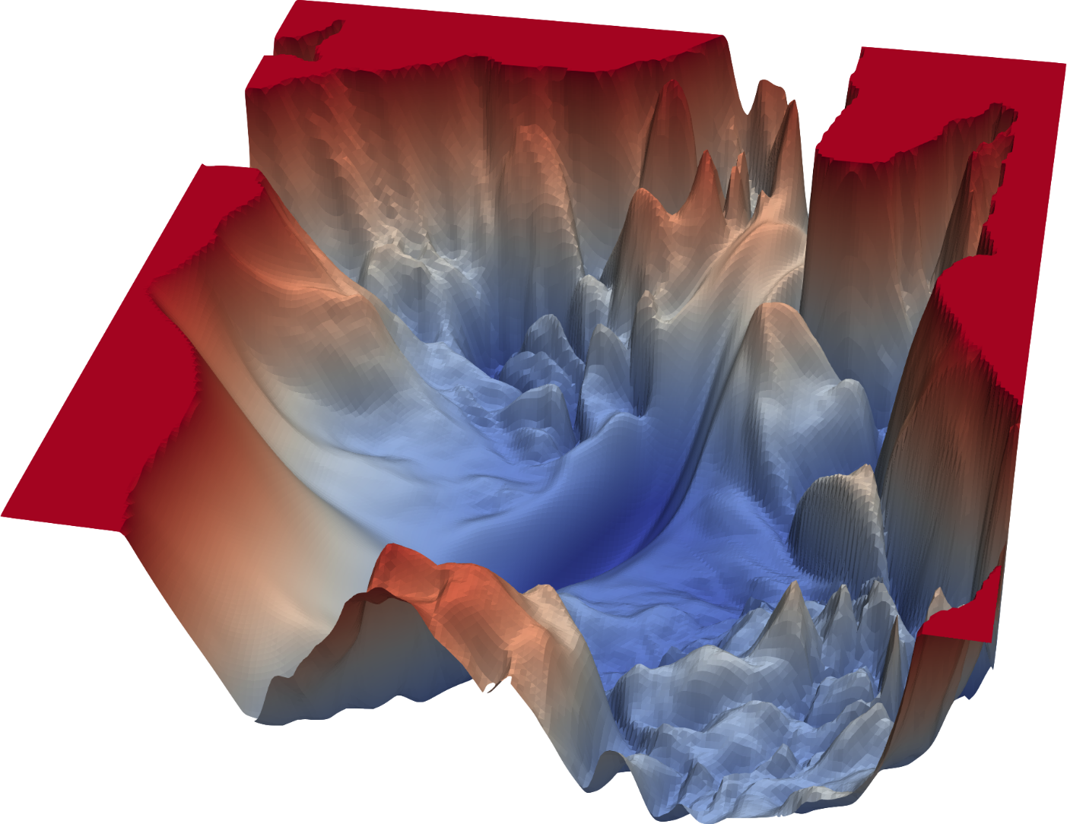
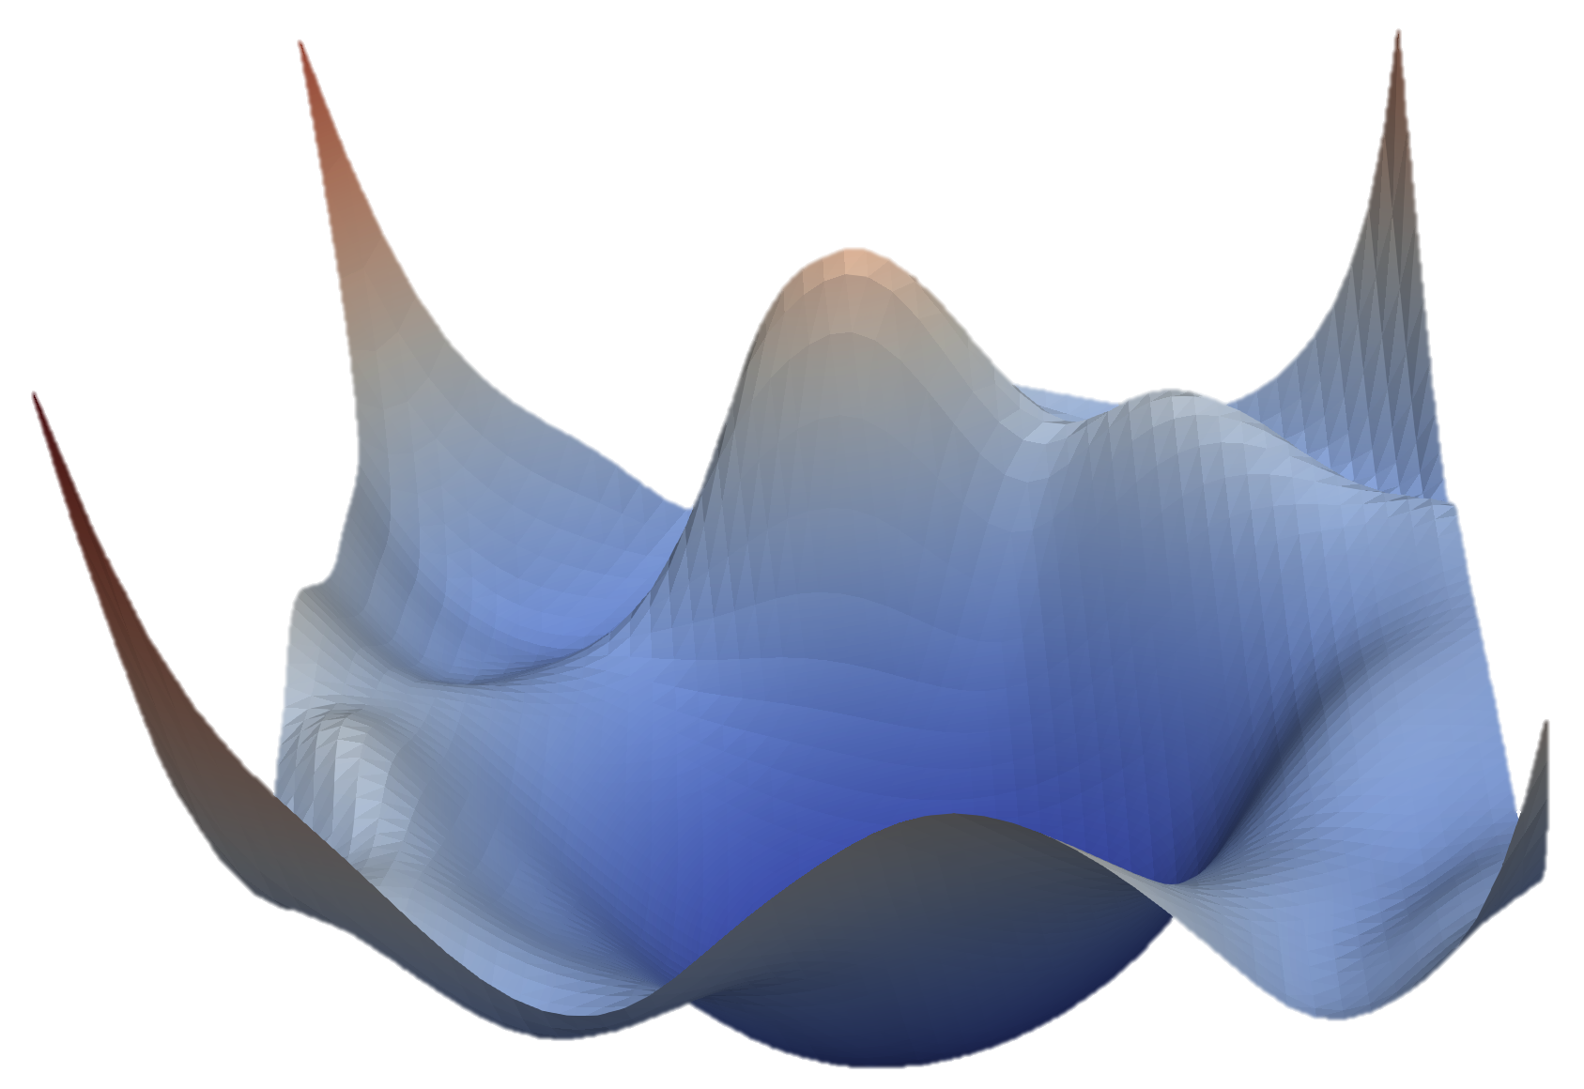
Почему это работает?
.
VGG
ResNet
https://www.cs.umd.edu/~tomg/projects/landscapes/

Slide 32
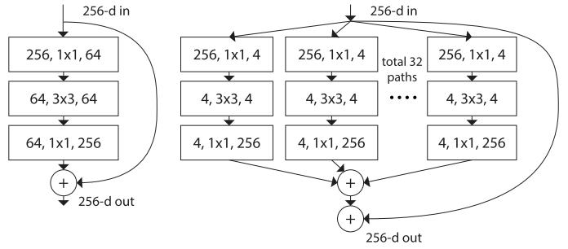
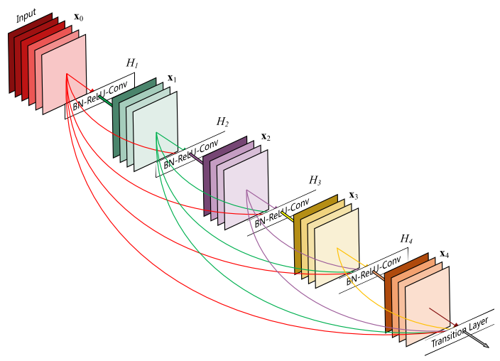
Развитие ResNet
.
ResNeXt
DenseNet
ResNeXt-10 | ILSVRC Competition – 2016 (Runners Up) | Top-5 Error Rate – 3.03%
Проиграли ансамблю других моделей командой
Trimps-Soushen (2.99%)
Inception v3
Inception v4
Inception-Resnet-v2
Wide ResNet

Slide 33
Содержание
LeNet-5
AlexNet
VGG
GoogLeNet
ResNet
MobileNet

Slide 34
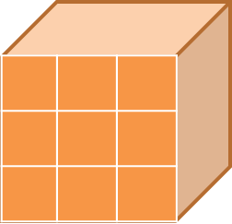












Что не может пойти не так?
.
Итог
Изображение
Фильтр
$$×n_{f}$$
$$×5$$
$$3×3×3$$
$$4×4$$
$$×5$$
$$f×f×n_{c}$$
$$n_{out}×m_{out}$$
$$×n_{f}$$
$$6×6×3$$
Количество вычислений
$$n_{in}×m_{in}×n_{c}$$
$$\#параметров фильтра×\#позиций фильтра×\#фильтров$$
$$f×f×n_{c}×n_{out}×m_{out}×n_{f}$$
$$3×3×3×4×4×5=2160$$

Slide 35








Depthwise Свертка
.
Изображение
Фильтры
Результат
$$×n_{с}$$
$$×3$$
$$3×3$$
$$4×4$$
$$×3$$
$$f×f$$
$$n_{out}×m_{out}$$
$$×n_{с}$$
$$6×6×3$$
Количество вычислений
$$n_{in}×m_{in}×n_{c}$$
$$\#параметров фильтра×\#позиций фильтра×\#фильтров$$
$$f×f×n_{out}×m_{out}×n_{c}$$
$$3×3×4×4×3=432$$

Slide 36









Pointwise Свертка
.
Итог
Результат
Фильтры
$$×n_{f}$$
$$×5$$
$$1×1×3$$
$$4×4$$
$$×3$$
$$4×4$$
$$×5$$
$$f^{′}×f^{′}×n_{с}$$
$$n_{out}×m_{out}$$
$$×n_{с}$$
$$n_{out}×m_{out}$$
$$×n_{f}$$
Количество вычислений
$$\#параметров фильтра×\#позиций фильтра×\#фильтров$$
$$f^{′}×f^{′}×n_{с}×n_{out}×m_{out}×n_{f}$$
$$1×1×3×4×4×5=240$$

Slide 37
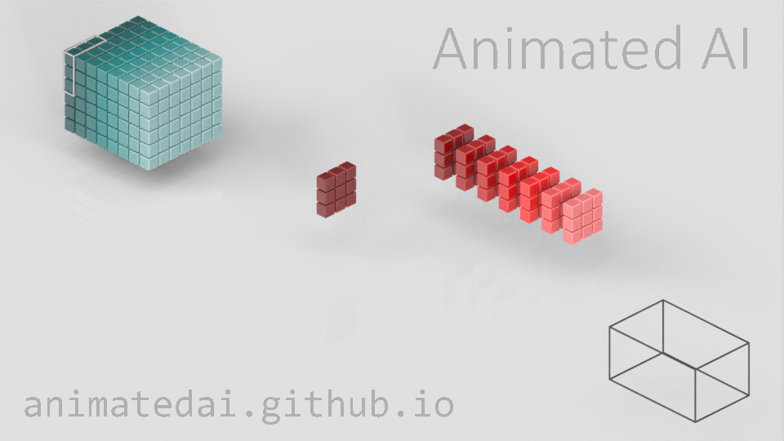
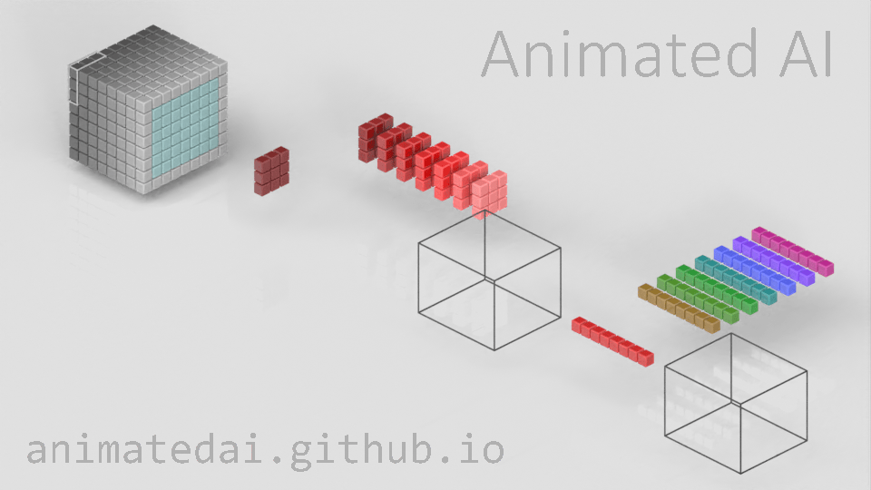
Больше GIFок богу GIFок
.
https://animatedai.github.io/

Slide 38
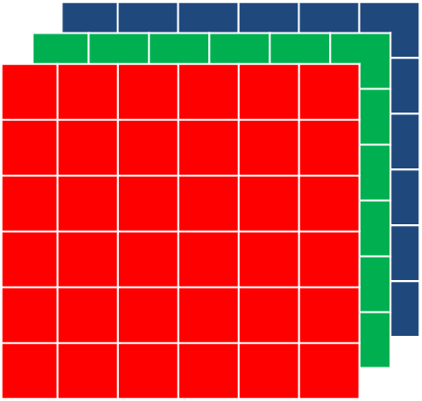
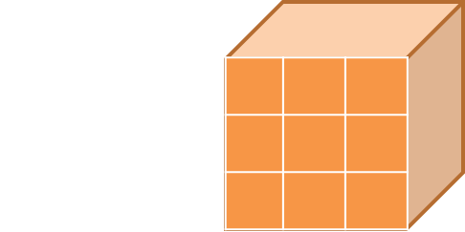
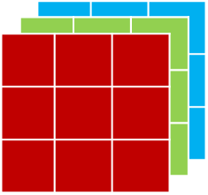












Сравнение вычислений
.
Простая Свертка
Количество вычислений
$$×n_{f}$$
$$f×f×n_{c}×n_{out}×m_{out}×n_{f}$$
$$2160$$
Depthwise seperable Свертка (Depthwise+Pointwise)
Количество вычислений
$$f×f×n_{out}×m_{out}×n_{c}$$
$$432$$
$$672$$
$$f′×f′×n_{с}×n_{out}×m_{out}×n_{f}$$
$$240$$
В общем случае “Выигрыш”
$$\frac{1}{n_{f}}+\frac{1}{f^{2}}$$
$$\frac{672}{2160}\sim 0.31$$

Slide 39
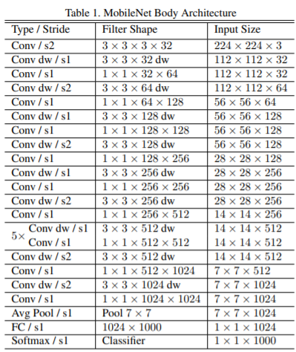
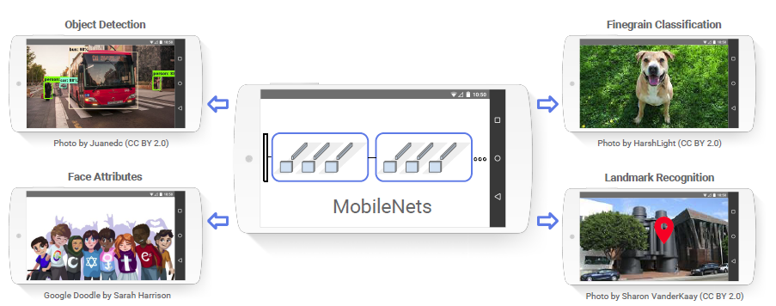
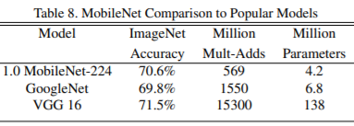
MobileNet v1
.
Howard, A.G., Zhu, M., Chen, B., Kalenichenko, D., Wang, W., Weyand, T., Andreetto, M. and Adam, H., 2017. Mobilenets: Efficient convolutional neural networks for mobile vision applications. arXiv preprint arXiv:1704.04861.

Slide 40






MobileNet v2
.
Expansion
Pointwise
Depthwise
Bottleneck Слой
Sandler, Mark, Andrew Howard, Menglong Zhu, Andrey Zhmoginov, and Liang-Chieh Chen. "Mobilenetv2: Inverted residuals and linear bottlenecks." In Proceedings of the IEEE conference on computer vision and pattern recognition, pp. 4510-4520. 2018.

Slide 41
И зачем нам нужна вся эта история? Это все «там» А мы «здесь»
.

Slide 42
Загрузка Готовой Модели
.
tf.keras.applications.DenseNet121(
include_top=True, weights='imagenet', input_tensor=None,
input_shape=None, pooling=None, classes= 1000
)
tf.keras.applications.MobileNet(
input_shape=None, alpha= 1.0, depth_multiplier= 1, dropout=0.001,
include_top=True, weights='imagenet', input_tensor=None, pooling=None,
classes= 1000, classifier_activation='softmax', **kwargs
)
https://www.tensorflow.org/api_docs/python/tf/keras/

Slide 43


Продолжение Обучения
.
Transfer Learning
Замораживаем веса
n классов
$$1000$$
$классов$

Slide 44
Продолжение Обучения
.
Transfer Learning
base_model = keras.applications.MobileNet(weights='imagenet',input_shape=(150, 150, 3),include_top=False)
base_model.trainable = False
inputs = keras.Input(shape=(150, 150, 3))
x = base_model(inputs, training=False)
x = keras.layers.GlobalAveragePooling2D()(x)
outputs = keras.layers.Dense(1)(x)
model = keras.Model(inputs, outputs)
model.compile(optimizer=keras.optimizers.Adam(),
loss=keras.losses.BinaryCrossentropy(from_logits=True),
metrics=[keras.metrics.BinaryAccuracy()])
model.fit(new_dataset, epochs=10, callbacks=..., validation_data=...)

Slide 45

Ссылки на Архитектуры и Статьи
https://paperswithcode.com/sota/image-classification-on-imagenet?metric=Top%205%20Accuracy

Slide 46
Резюме
LeNet-5
Классика, Свертки + Pooling + Полносвязные
AlexNet
Глубокое обучение не так уж и плохо, GPU
VGG
Много (очень) сверток 3х3
GoogLeNet
Свертки 1х1, Inception слои, упрощение сверток
ResNet
Пропуски (Residuals), можно еще глубже сети
MobileNet
меньше мат. операций «за ту же точность»

Slide 47
Архитектуры для Классификации Изображений. Долганов Антон Юрьевич
Вопросы, пожелания, предложения
?????????

